Slide 1
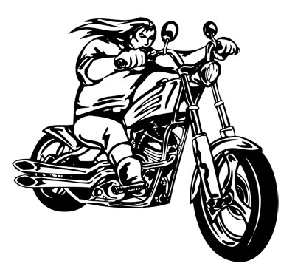
Презентація на тему: Байкери
Міністерство освіти і науки України Департаменту науки і освіти Харківської обласної державної адміністрації Комунальний заклад «Харківська гуманітарно–педагогічна академія» Харківської обласної ради
Виконала:
студентка 212 СП групи
факультету педагогічної освіти
Михайлова Марина Вячеславівна
Харків, 2014

Slide 2
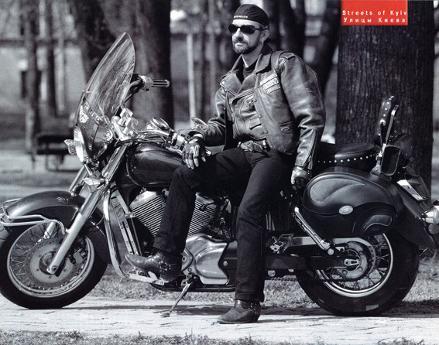
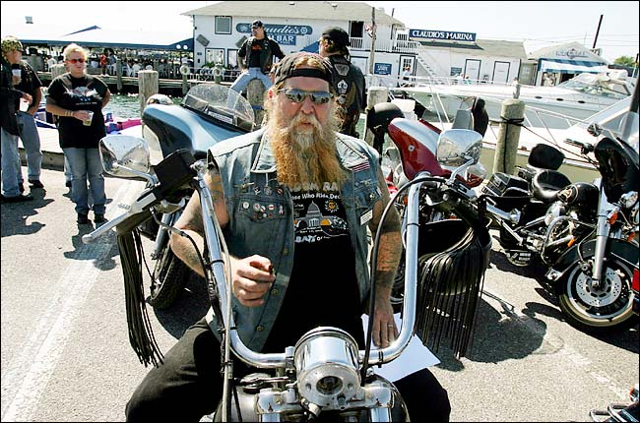
Байкери
- (англ. biker, від bike ← motorbike ← motorbicycle «мотоцикл») члени мотоклубу, прихильники мотоциклу не просто як засобу пересування, а як невід'ємної частини певного стилю життя, життєвих цінностей та кодексу правил.

Slide 3
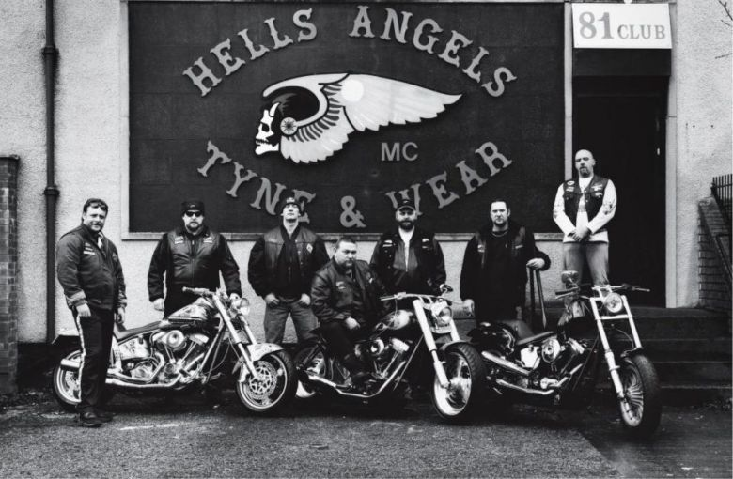
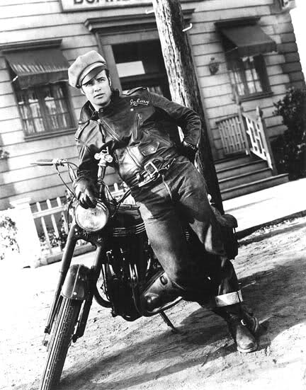
Рок музика породила масу субкультур, але найбільш старими представниками є байкери . Субкультура байкери йде далеко коріння приблизно в 60-70е ода саме тоді почало формуватися цей напрямок.

Slide 4
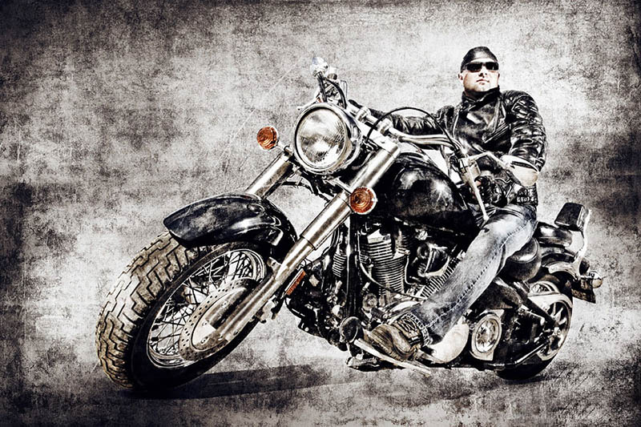
Спочатку вони іменувалися «ROVER», потім з'явилася назва «ROCKERS», а трохи згодом виникла вже звична назва «BIKERS»

Slide 5
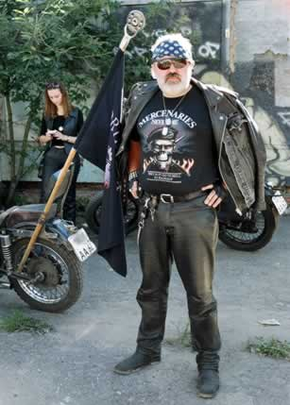
Відмінні риси байкерів
Зовнішній вигляд: довге волосся, зачесати назад, і, як правило, зав’язані в хвост, хустка на голові („бандана”), борода, шкіряна куртка з косими блискавками („косуха”), шкіряні штани, ковбойські чоботи („козаки”).

Slide 6
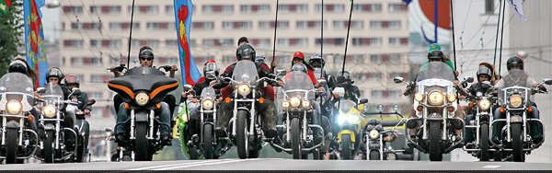
Музичний стиль: важкий рок. Взагалі байкери відрізняються досить великим розмаїттям музичних уподобань.
Мова, жаргон: окрім слів, що позначають специфічне поняття, що відносяться до мотоциклу або «прикиду», іншої специфіки мова байкерів не має, крім, може бути, значних вкраплень нецензурної лексики.

Slide 7
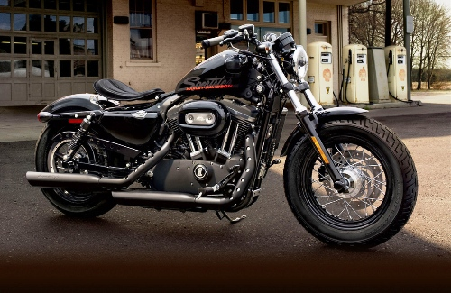
Ідеологія: основне поняття в ідеології байкерів — мотоцикл. Весь світ ділиться на тих, хто пересувається на ньому, і на тих, хто віддає перевагу будь-якому іншому засобу пересування, прицьому ці інші жодної зацікавленості до себе у байкерів не викликають.

Slide 8
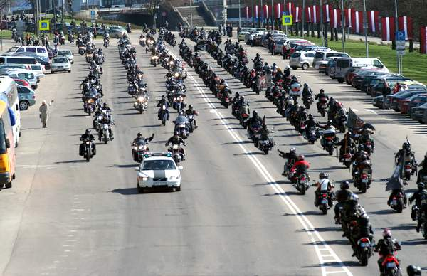
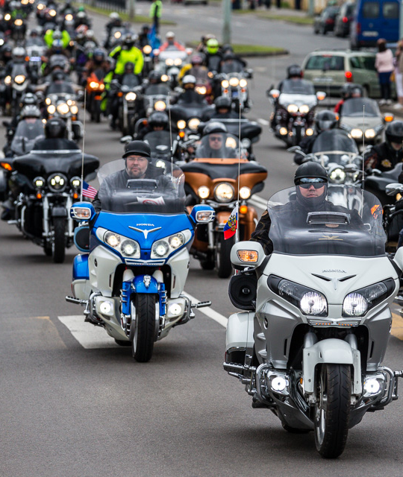
Як правило, вони їздять групами, рідко їх моно зустріти по одному. Кожен поважаючий себе байкер полягає в клубі. Визначити в якому саме можна по нашивках на його одязі. Це головний знак, як виділяють себе представники цього класу один від одного.

Slide 9
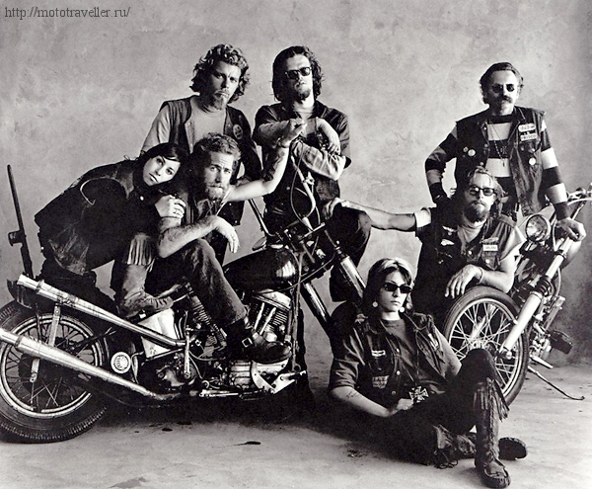
Від інших представників різних субкультур, їх відрізняє більш мене спокійний характер, вони першими не вплутуватися в бійки, живуть самі по собі, але якщо торкнути мотоцикліста, що складається в байкерському клубі , нічого доброго і цього не вийде. Клуб, це не просто обмерзання за інтересами. Це ціла сімя, яка стоїть один за одного до кінця.

Slide 10
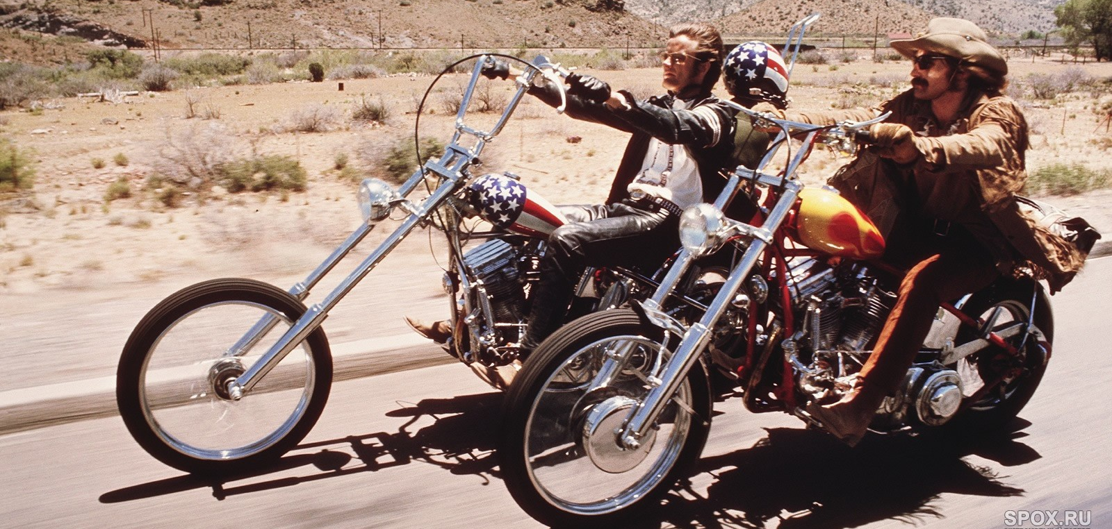
У цьому середовищі є своя система цінностей, яка кардинально відрізняється від того що прийнято в цивілізованому суспільстві. Не можна сказати, що мотоциклісти постійно порушують закон, скоріше вони ставляться до нього нейтрально, якщо розглядати цю позицію з точки зору пристойної людини.

Slide 11
Сьогодні до байкерського руху додалися ще й скутери. Наймолодші і менші зібратися залізних коней. На них, як правило, їздять тільки молоде покоління, що не мають грошей для придбання хорошого мотоцикла. Зараз їх вже приймають в клуби, більше того, існує окремий рух в окремо взятих клубах.

Slide 12
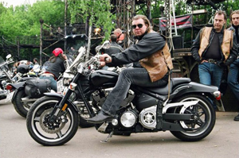
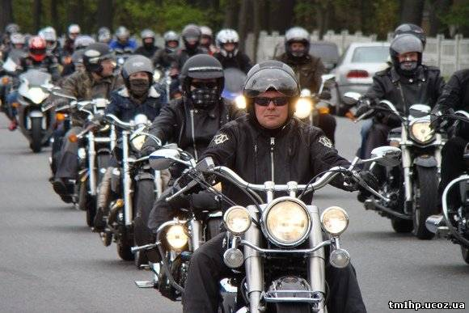
У нашій країні їх можна зустріти тільки в теплу пору року, оскільки взимку, особливо при нашому кліматі їздити на мотоциклі вельми скрутне заняття. У цей час року байкери сидять у своїх клубах, але як тільки настає літо, моментально міста заповнюються мотоциклами та звуками Ревіння моторів.

Slide 13
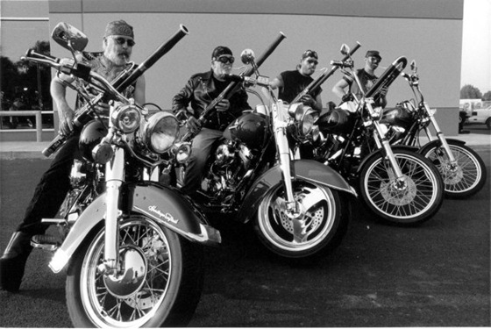
Дякую за увагу!

